Slide 1
FreeRTOS 使用環境

Slide 2
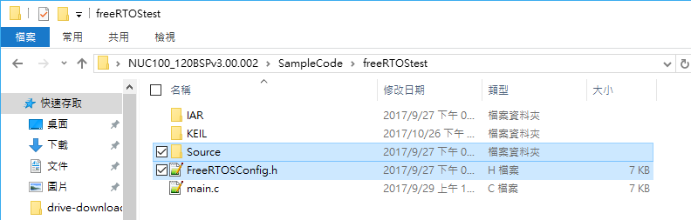
…\FreeRTOS 下的source全部複製到 要添加OS的專案的檔案夾下
Ex: …\NUC100_120BSPv3.00.002\SampleCode\RTOStest
(自己創 or 複製原先就有的專案)
FreeRTOSConfig.h添加到當前專案的資料夾下

Slide 3
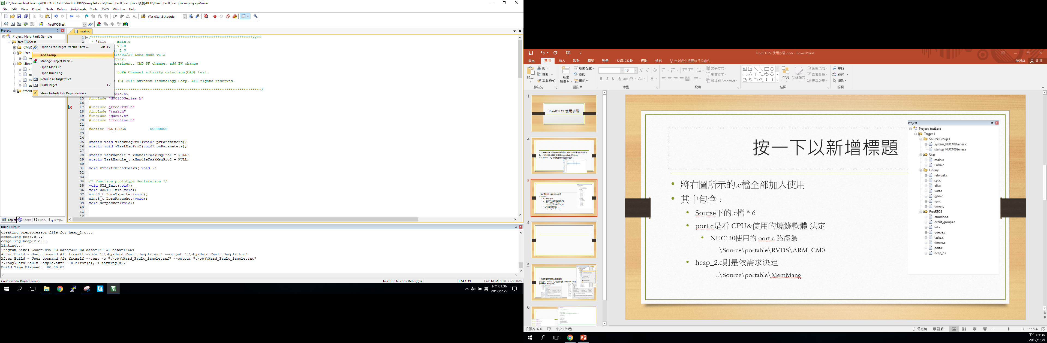
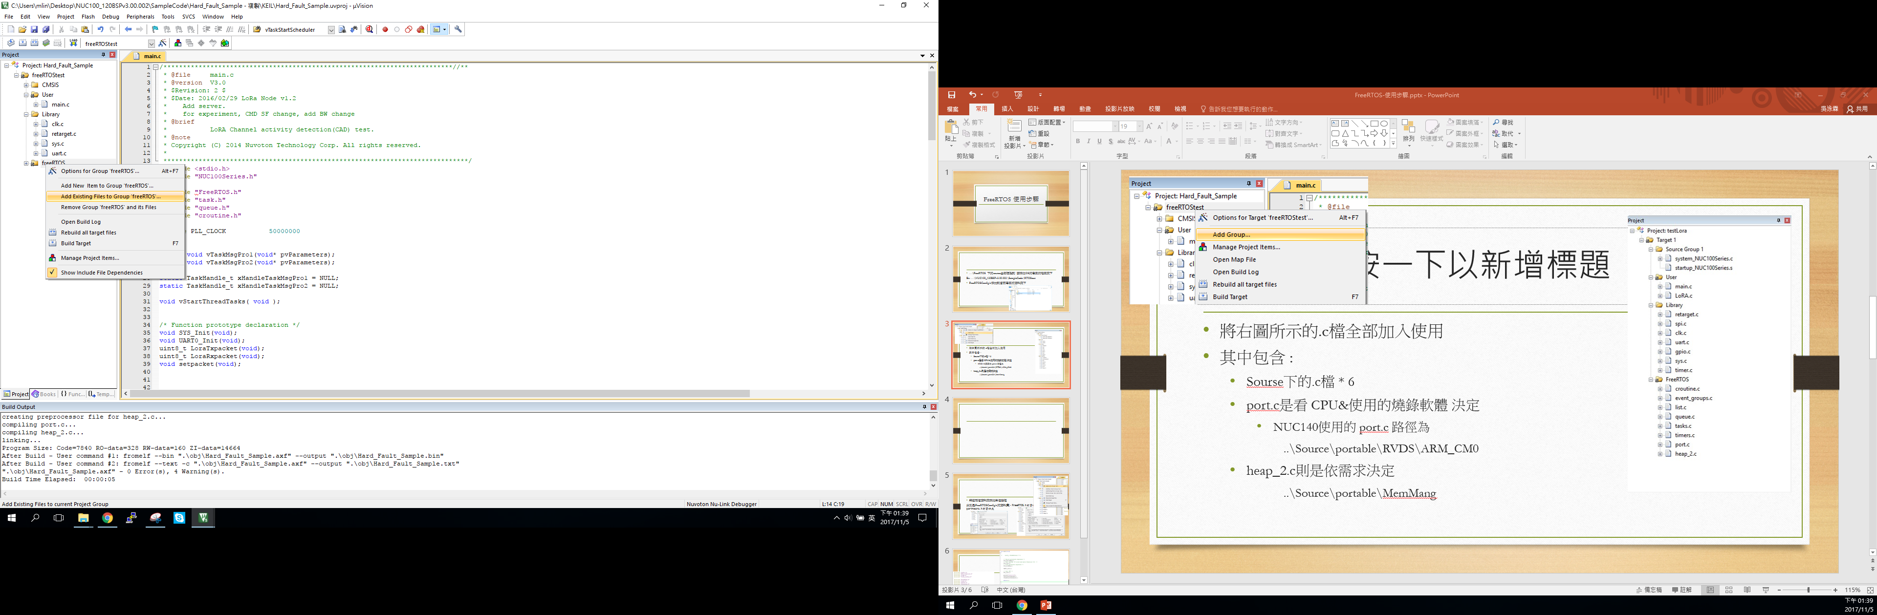
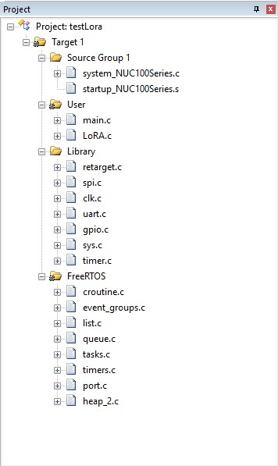
將右圖所示的.c檔全部加入使用
其中包含 :
Sourse下的.c檔 * 6
port.c是看 CPU&使用的燒錄軟體 決定
NUC140使用的 port.c 路徑為
..\Source\portable\RVDS\ARM_CM0
heap_2.c則是依需求決定
..\Source\portable\MemMang

Slide 4
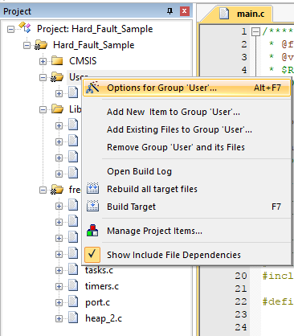
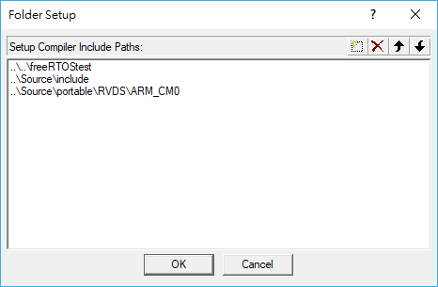
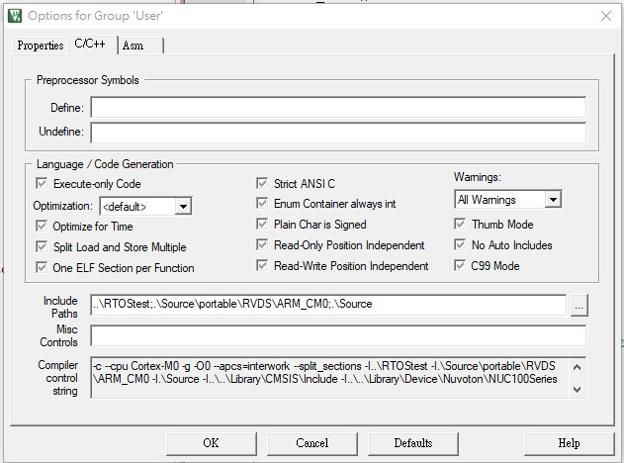
將這兩個資料夾(“Users” & 新的Group)添加三個路徑
分別是FreeRTOSConfig.h的資料夾、FreeRTOS.h的資料夾以及portmacro.h的資料夾

Slide 5
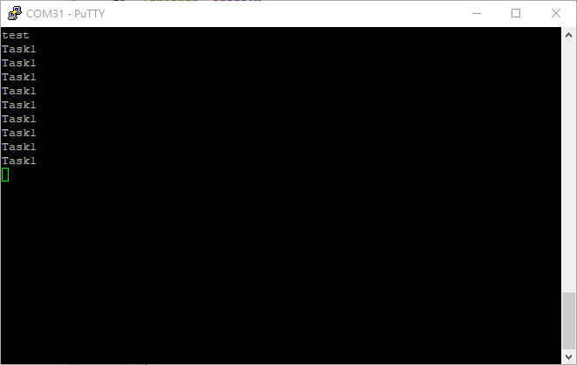
Main.c
最後將測試的main.c放在同一個專案下(取代原先的main.c)
右下圖為成功的示範

